Slide 1



مقدمة في وسائل التواصل الاجتماعي
ورشة عمل
[الوحدة 2 • التربية الرقمية في خدمة التدريب]

Slide 2

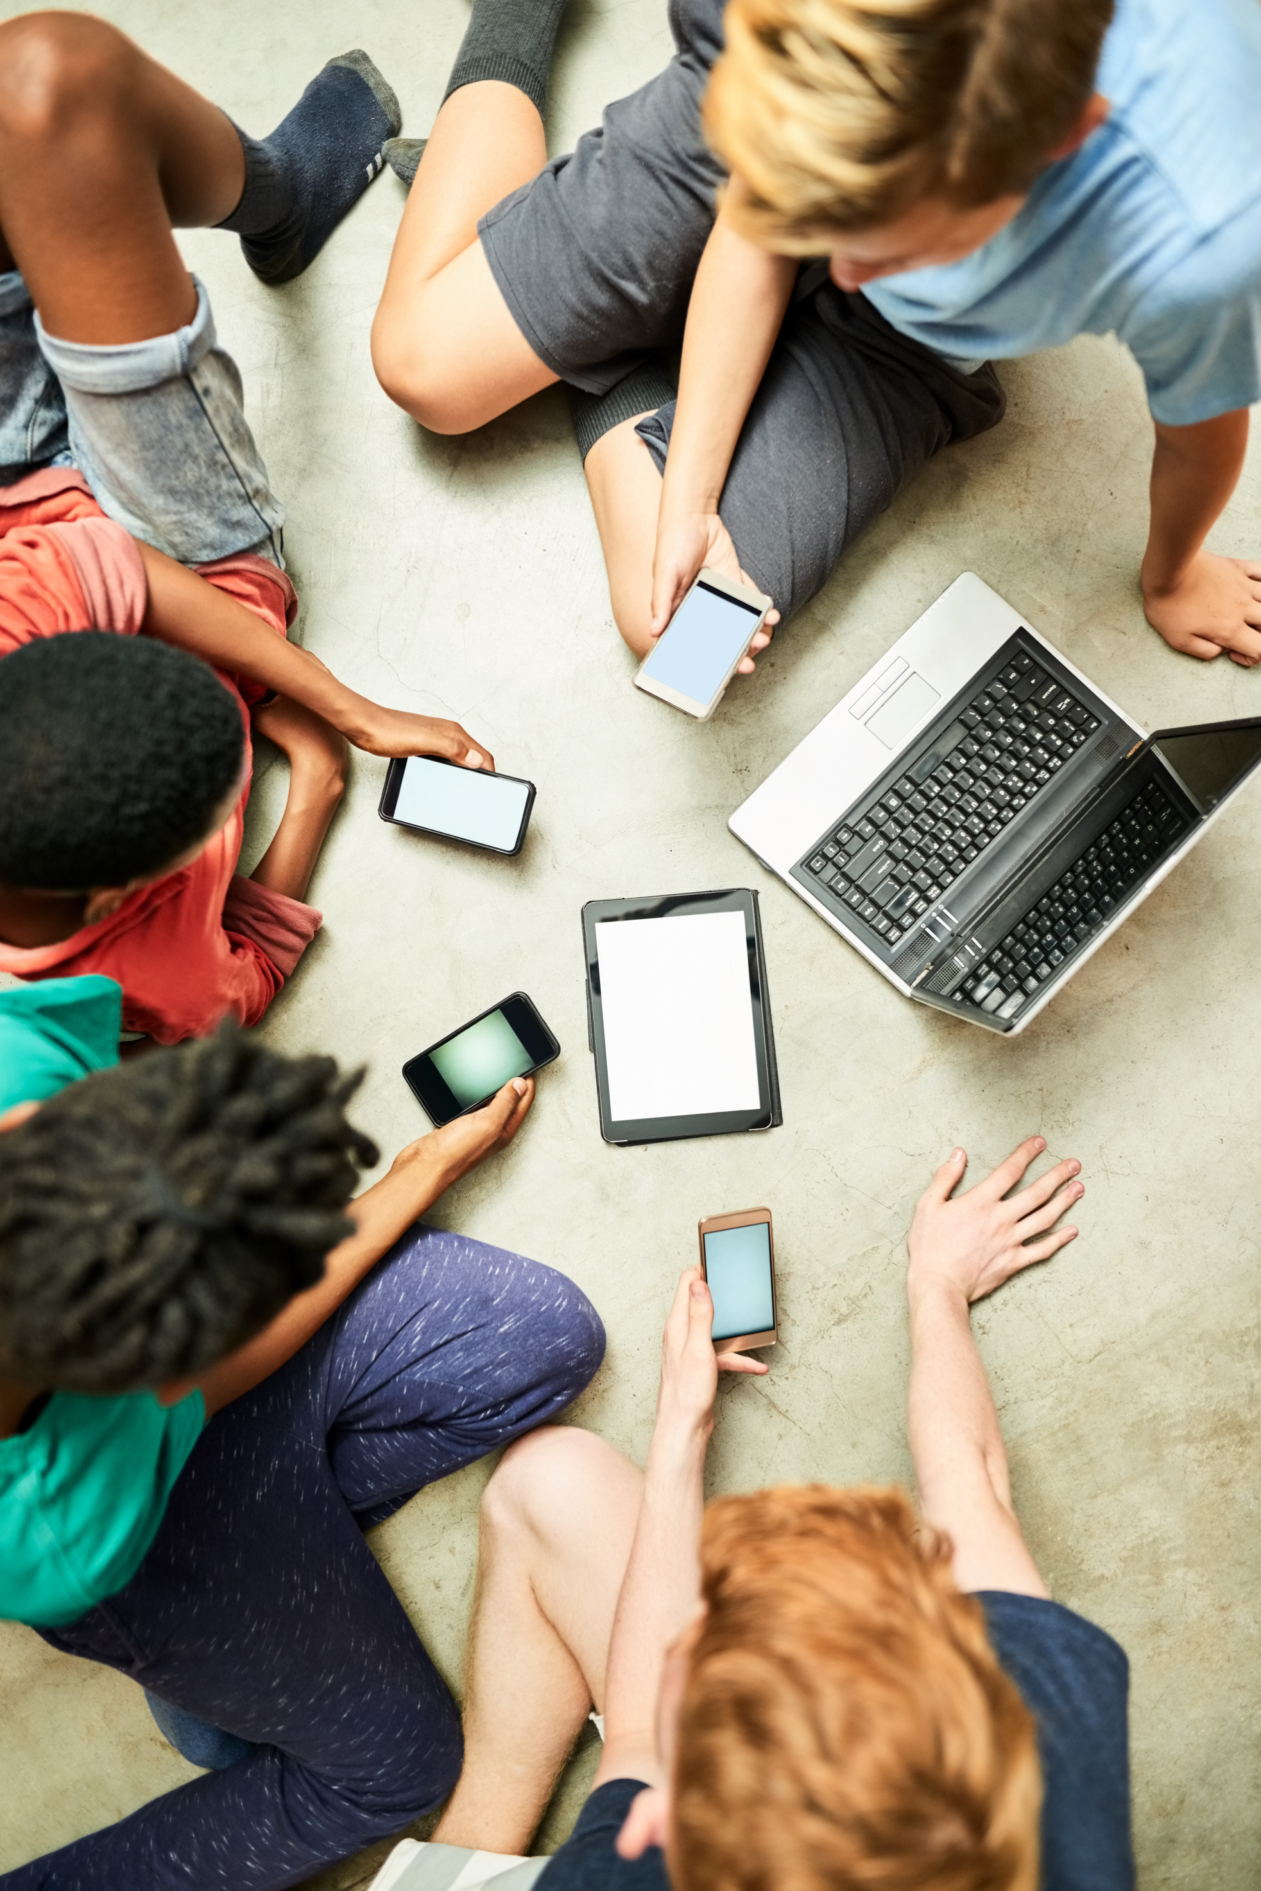
في هذه الورشة ستتعلم
المصطلحات الشائعة، وأنواع المنصات الإلكترونية وخصائصها/خدماتها.
01
02
كيفية اختيار المنصة المناسبة للفئة المستهدفة.
كيفية التعرف على مخاطر السلامة على وسائل التواصل الاجتماعي.
03
كيفية إنشاء "شخصية افتراضية" (Persona) للفئة المستهدفة.
04

Slide 3


المحتوى
03
01
النشاط 2.3 – المخاطر وتدابير السلامة على منصات التواصل الاجتماعي.
النشاط 2.1 – المقدمة
04
02
النشاط 2.4 – إنشاء شخصية افتراضية (PERSONA).
النشاط 2.2 – البحث عن وسائل التواصل الاجتماعي.

Slide 4


النشاط 2.1.1
مصطلحات وسائل التواصل الاجتماعي

Slide 5





فيسبوك (Facebook)
إنستغرام (Instagram)
أهم منصات وسائل التواصل الاجتماعي
أكبر منصة تواصل اجتماعي في العالم، تضم أكثر من 2.9 مليار مستخدم.
منصة الصور والفيديو حيث يتفاعل المستخدمون من خلال الصور ومقاطع الفيديو بأشكال مختلفة.
وتيوب (YouTube)
تيك توك (TikTok)
منصة استضافة الفيديو، يمكن للمستخدمين رفع، مشاهدة، التعليق، التقييم ومشاركة الفيديوهات المباشرة أو المسجلة
منصة مشاركة مقاطع الفيديو القصيرة، ويستخدمها بشكل رئيسي الشباب من عمر 13–24 عامًا.

Slide 6
مصطلحات عامة
المصطلحات العامة المستخدمة عبر مختلف منصات التواصل الاجتماعي
الهاشتاغ (#HASHTAG)
الخلاصة
(FEED)
المتابعون (FOLLOWERS)
كلمة أو عبارة مسبوقة بعلامة # لتصنيف المحتوى وجعله قابلًا للاكتشاف.
التيار الأساسي للمحتوى الذي يراه المستخدم عند تسجيل الدخول
المستخدمون الذين يشتركون لرؤية منشوراتك وتحديثاتك
الإشارة (TAGGING)
المؤثر (INFLUENCER)
لمتداول (TRENDING)
ذكر مستخدم آخر في منشورك أو تعليقك، مما يُخطره عادة.
مستخدم لديه عدد كبير من المتابعين ويمكنه التأثير على آرائهم وقراراتهم الشرائية
المواضيع أو الوسوم أو المحتوى الشائع على المنصة

Slide 7
مصطلحات عامة - إنستغرام
المصطلحات العامة على إنستغرام (INSTAGRAM)
القصة
(STORY)
الريلز
(REELS)
صفحة الاستكشاف (EXPLORE)
منشور مؤقت يختفي بعد 24 ساعة.
مقاطع فيديو قصيرة وجذابة تصل إلى 90 ثانية، مشابهة لمقاطع TikTok.
صفحة مخصصة حيث يمكن للمستخدمين اكتشاف محتوى جديد بناءً على اهتماماتهم.
المميز (HIGHLIGHT)
المنشور الكاروسيل (CAROUSEL)
السيرة الذاتية (BIO)
مجموعة من القصص التي تختار الاحتفاظ بها بشكل دائم في ملفك الشخصي.
منشور يحتوي على صور أو فيديوهات متعددة يمكن التمرير بينها.
القسم الصغير أسفل صورة الملف الشخصي حيث يمكنك وصف نفسك أو علامتك التجارية وإضافة رابط.

Slide 8
مصطلحات عامة -فيسبوك
المصطلحات العامة على فيسبوك (FACEBOOK)
الصفحة
(PAGE)
المجموعة (GROUP)
آخر الأخبار
(NEWS FEED)
ملف عام يُنشأ للشركات أو العلامات التجارية أو الشخصيات العامة للتواصل مع المتابعين.
مساحة مجتمعية حيث يمكن للمستخدمين الانضمام والتفاعل حول اهتمامات أو قضايا مشتركة.
التدفق الرئيسي للمحتوى الذي يراه المستخدم على فيسبوك (من الأصدقاء، الصفحات، والإعلانات)
المتجر (MARKETPLACE)
الحدث
(EVENT)
المشاركة
(SHARE)
منصة لشراء وبيع السلع داخل المجتمعات المحلية.
ميزة لإنشاء وترويج الأحداث العامة أو الخاصة.
إعادة نشر محتوى شخص آخر على ملفك الشخصي أو في مجموعة أو عبر رسالة خاصة

Slide 9
مصطلحات عامة - يوتيوب
المصطلحات العامة على يوتيوب (YOUTUBE)
القناة (CHANNEL)
البث المباشر (LIVESTREAM)
الاشتراك (SUBSCRIBE)
الملف الشخصي للمستخدم على يوتيوب حيث تُنشر فيديوهاته، ويمكن للمشاهدين الاشتراك لمتابعة التحديثات
خاصية تسمح للمستخدمين ببث فيديو مباشر للجمهور في الوقت الفعلي.
متابعة قناة يوتيوب لتلقي إشعارات حول المحتوى الجديد
الربح/تحقيق الدخل (MONETIZATION)
قائمة التشغيل (PLAYLIST)
الصورة المصغرة (THUMBNAIL)
كسب المال من الفيديوهات من خلال الإعلانات، العضويات، والمحتوى المدعوم
قائمة منسقة من الفيديوهات تُعرض بشكل متتابع.
صورة تمثل الفيديو وتُستخدم لجذب المشاهدين

Slide 10
مصطلحات عامة - تيك توك
المصطلحات العامة على تيك توك (TIKTOK)
المُنشئ (CREATOR)
DUET (الثنائي)
STITCH (الخياطة)
اسم يُطلق على مستخدمي تيك توك الذين ينشرون مقاطع الفيديو القصيرة الفريدة.
ميزة تتيح للمستخدم إنشاء فيديو بجانب فيديو موجود مسبقًا، غالبًا للرد أو التفاعل.
ميزة تسمح للمستخدمين بإضافة مقطع من فيديو شخص آخر داخل فيديو خاص بهم.
صفحة "لك"
(FOR YOU PAGE – FYP)
التسميات التوضيحية (CAPTIONS)
التحدي (CHALLENGE)
الخلاصة الرئيسية لتيك توك، حيث يُعرض محتوى مُختار حسب اهتمامات وسلوك المستخدم.
النصوص المصاحبة للفيديوهات
اتجاه يشارك فيه المستخدمون عبر نشاط معين باستخدام صوت أو وسم محدد.

Slide 11
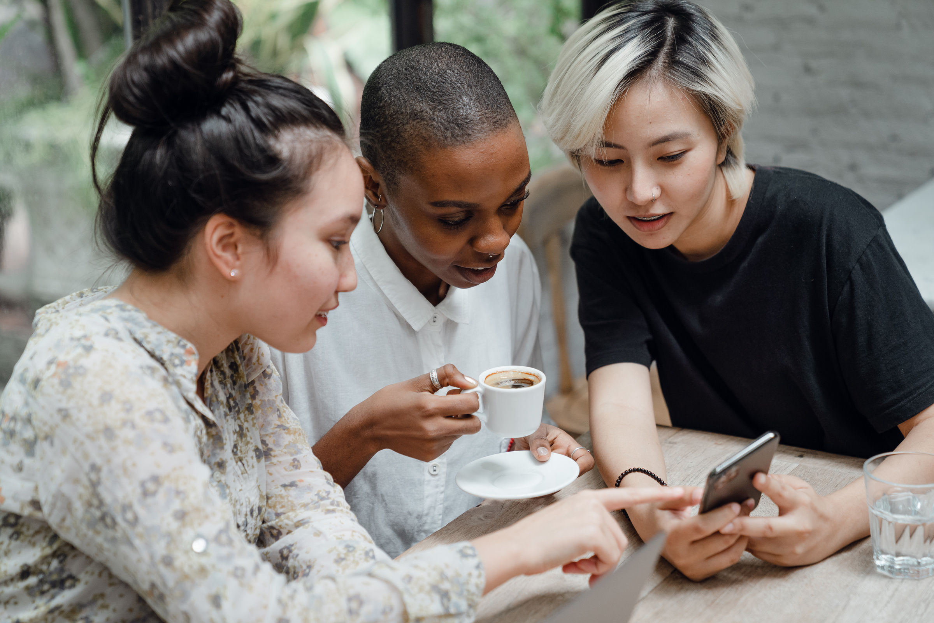
أسئلة للتفكير و التأمل
  هل كنت تعرف هذه المصطلحات؟
  ما المصطلحات الأخرى التي يمكنك إضافتها؟

Slide 12
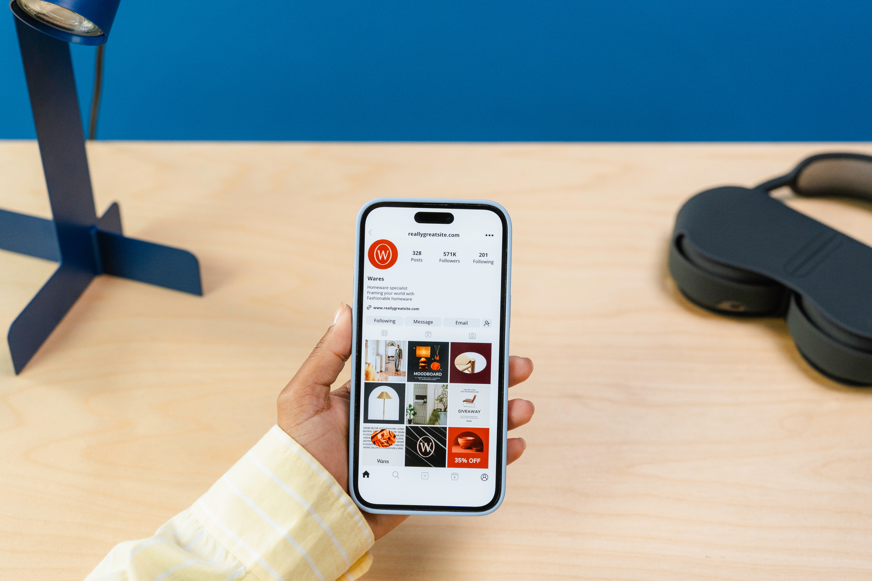

النشاط 2.1.2
نظرة عامة على منصات التواصل الاجتماعي

Slide 13

إنستغرام (INSTAGRAM) –
نظرة عامة
الخصائص الرئيسية
الفئة العمرية
  محتوى بصري: يركز بشكل أساسي على مشاركة الصور والفيديو.
  القصص: منشورات مؤقتة تستمر لمدة 24 ساعة.
  الريلز: مقاطع فيديو قصيرة تصل إلى 90 ثانية.
  IGTV: فيديوهات طويلة تصل إلى 60 دقيقة.
  الوسوم (Hashtags): لتصنيف المحتوى وزيادة إمكانية اكتشافه.
  الرسائل المباشرة (DMs): خاصية الرسائل الخاصة.
  الأكثر شعبية بين الفئة 18–34 سنة.
  تزايد الاستخدام بين 35–44 سنة.

Slide 14


نقاط القوة
  السرد البصري: مثالي لإنشاء محتوى جذاب بصريًا.
  التفاعل العالي: المستخدمون يتفاعلون من خلال الإعجابات، التعليقات والمشاركات.
  التسويق عبر المؤثرين: منصة قوية للحملات التي يقودها المؤثرون.
  أداة قوية للعلامات التجارية: مناسبة لبناء علامة شخصية أو تجارية قوية
نقاط الضعف
  الاعتماد على الخوارزمية: ظهور المحتوى يعتمد بشكل كبير على خوارزمية إنستغرام.
  محدودية الروابط: رابط واحد قابل للنقر في السيرة الذاتية فقط، مما يحد من حركة المرور للمواقع الخارجية.
  تشبّع المحتوى: المنافسة عالية جدًا مما يجعل التميز صعبًا.

Slide 15

فيسبوك (FACEBOOK) –
نظرة عامة
الخصائص الرئيسية
الفئة العمرية
  المنشورات: مشاركة نصوص، صور، فيديوهات وروابط.
  القصص: منشورات مؤقتة تستمر 24 ساعة.
  المجموعات: مساحات خاصة أو عامة للتفاعل المجتمعي.
  الصفحات: للشركات، المنظمات والشخصيات العامة للتواصل مع المتابعين.
  المتجر (Marketplace): لشراء وبيع المنتجات.
  الماسنجر (Messenger): تطبيق مدمج للرسائل الفورية
  قاعدة مستخدمين واسعة تشمل جميع الأعمار.
  شائع بشكل خاص بين الفئة 25–55 سنة وما فوق.

Slide 16
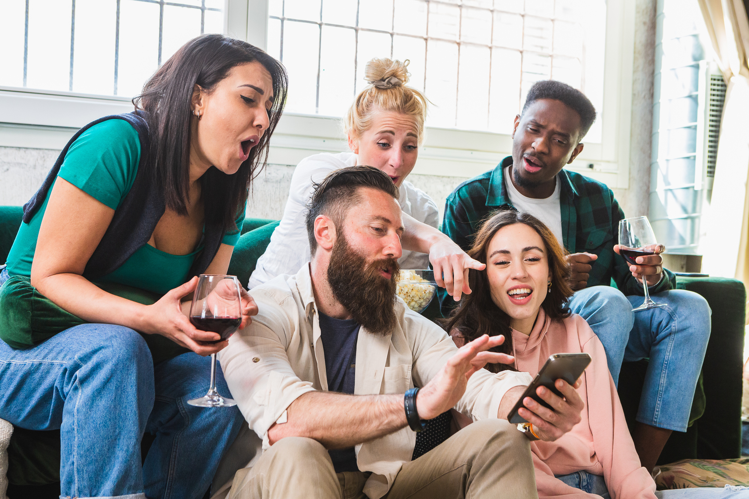
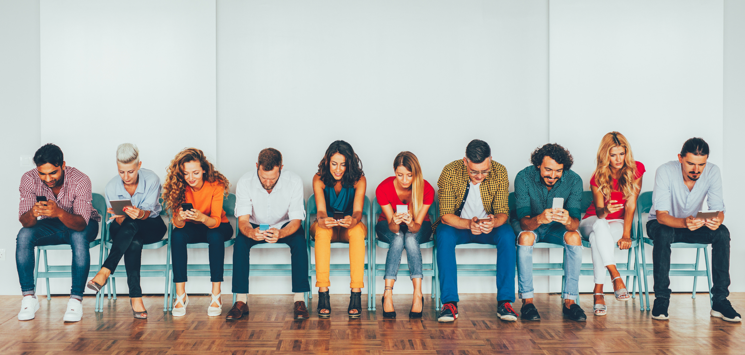
نقاط القوة
  الوصول الواسع: قاعدة مستخدمين كبيرة ومتنوعة تجعله منصة جيدة للوصول إلى فئات مختلفة.
  بناء المجتمعات: المجموعات والصفحات تساعد على إنشاء مجتمعات متفاعلة.
  الترويج للفعاليات: أداة رائعة لتنظيم وترويج الفعاليات.
  التنوع: يدعم أنواعًا مختلفة من المحتوى (نصوص، صور، فيديو).
نقاط الضعف
  انخفاض تفاعل الشباب: المستخدمون الأصغر سنًا ينتقلون إلى منصات مثل إنستغرام وتيك توك.
  تحديات الخوارزمية: الوصول الطبيعي محدود بسبب تغييرات الخوارزميات.
  مخاوف الخصوصية: قلق مستمر بشأن خصوصية البيانات وسوء استخدامها.
  فائض المحتوى: حجم كبير من المنشورات يجعل من السهل تجاهل المحتوى المهم

Slide 17
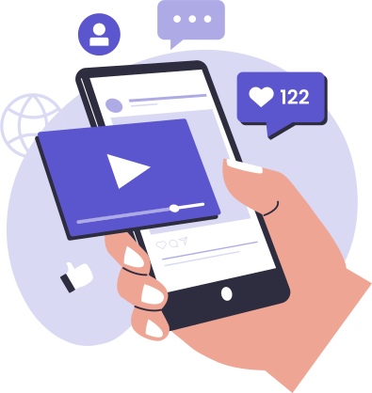
يوتيوب (YOUTUBE)
–
نظرة عامة
الخصائص الرئيسية
الفئة العمرية
  الفيديوهات الطويلة: مثالية للدروس، المدونات (Vlogs)، الندوات التعليمية.
  القنوات: يمكن للمستخدمين الاشتراك لمتابعة منشئي المحتوى.
  قوائم التشغيل: تنظيم الفيديوهات لتسهيل المشاهدة.
  البث المباشر: تمكين صانعي المحتوى من بث أحداث مباشرة.
  التعليقات: وسيلة تفاعل المستخدمين مع المحتوى
  مستخدمون من نطاق عمري واسع، خاصة 18–49 سنة.
  مستخدم عالمي، متاح لجمهور متنوع

Slide 18
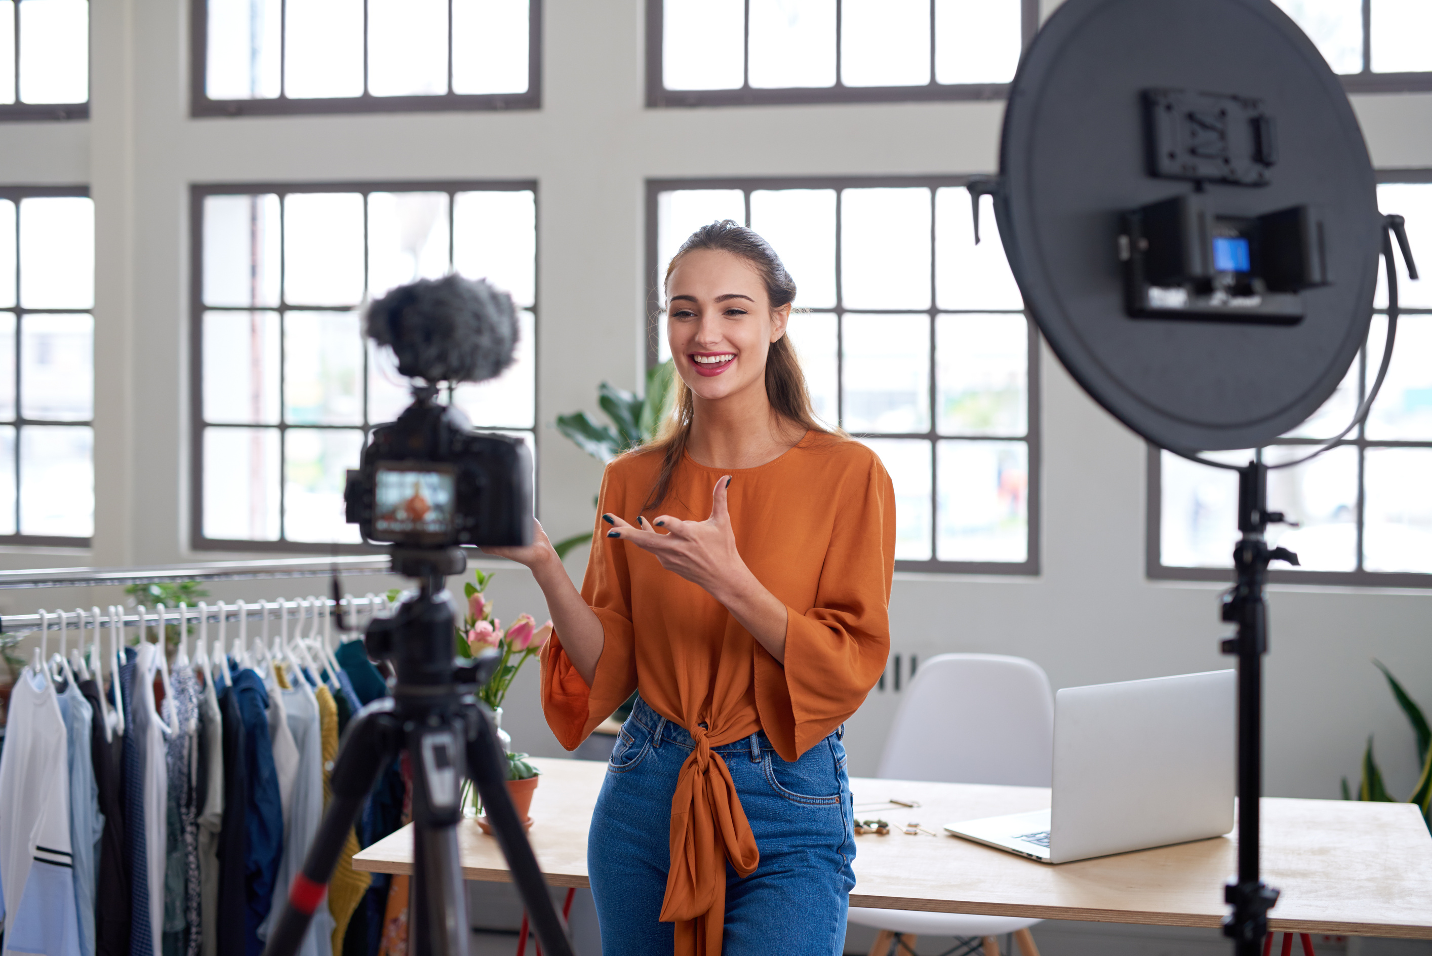
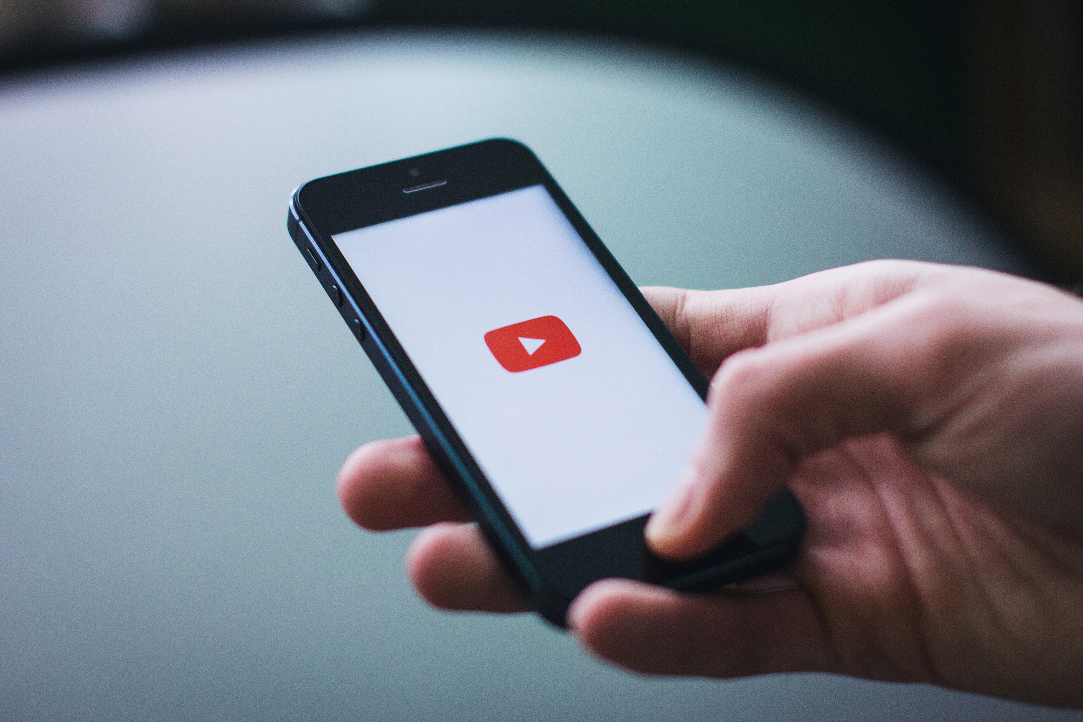
نقاط القوة
  محتوى تعليمي: مصدر أساسي للدروس والمحاضرات.
  قوة محرك البحث: جزء من جوجل، ما يجعل فيديوهات يوتيوب تظهر بترتيب عالٍ في نتائج البحث.
  المحتوى طويل العمر: الفيديوهات الجيدة تظل جذابة وفعالة لفترة طويلة
نقاط الضعف
  الجهد العالي: إنتاج فيديو عالي الجودة يتطلب وقتًا وموارد.
  تشبع المحتوى: كمية هائلة من الفيديوهات تجعل التميز صعبًا.
  إدارة التعليقات: قد تكون صعبة خصوصًا للقنوات الكبيرة

Slide 19
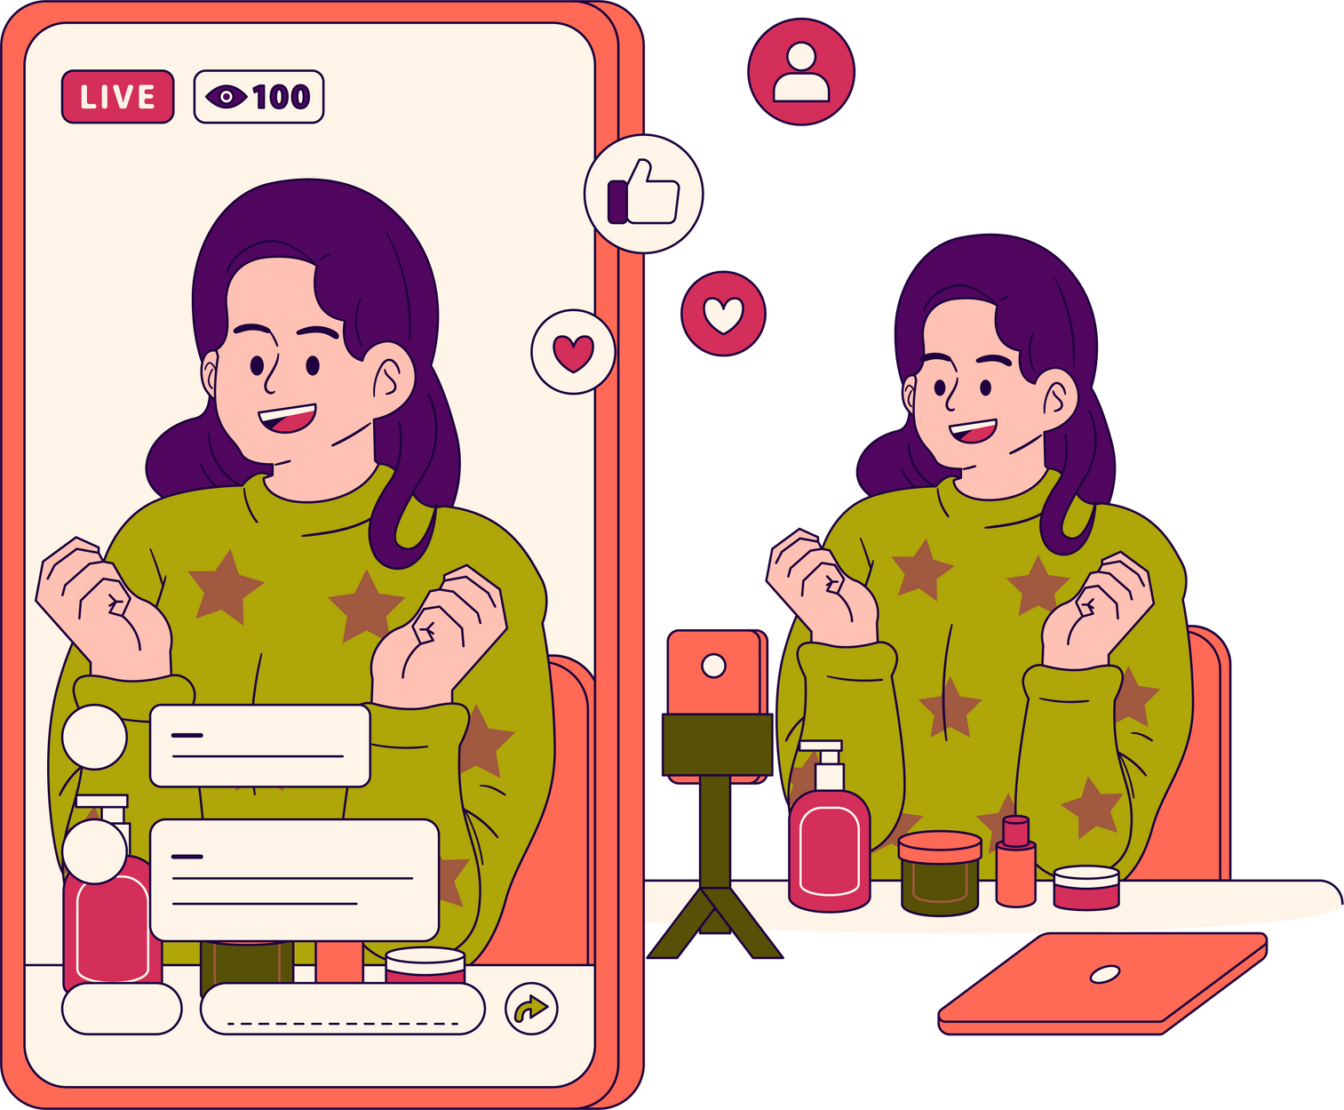
تيك توك (TIKTOK)
–
نظرة عامة
الخصائص الرئيسية
الفئة العمرية
  مقاطع فيديو قصيرة تصل إلى 3 دقائق (الشائع بين 15–60 ثانية).
  صفحة "لك" (FYP): الخلاصة الرئيسية المدفوعة بخوارزمية التوصية القوية.
  التحديات: المشاركة في تحديات شائعة غالبًا باستخدام أصوات أو وسوم محددة.
  الـ Duets والـ Stitches: التعاون أو الرد على محتوى الآخرين.
  الفلاتر والتأثيرات: أدوات متعددة لإثراء الفيديوهات إبداعيًا
  مهيمن عليه الشباب (13–24 سنة).
  يزداد استخدامه بين الفئات الأكبر (25–44 سنة)

Slide 20
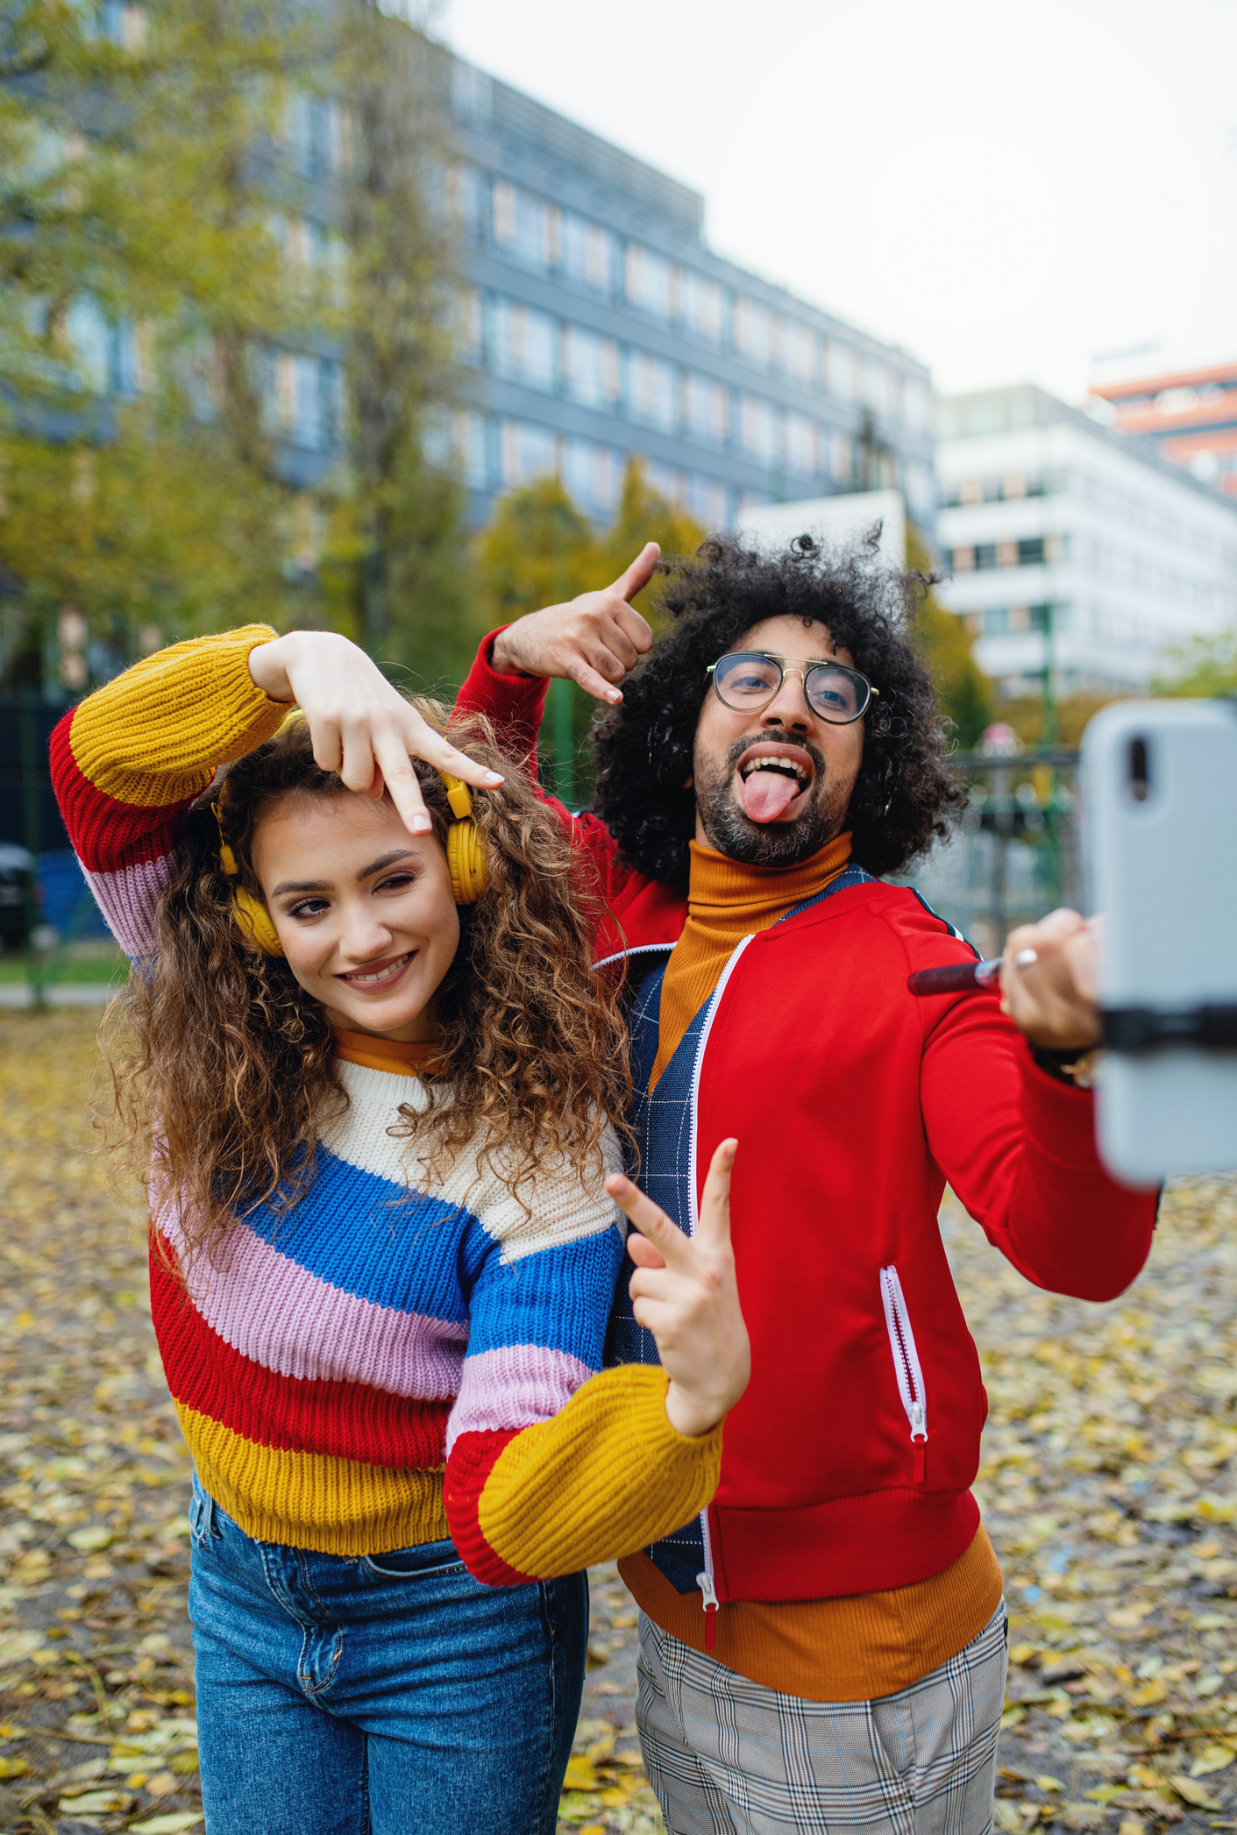
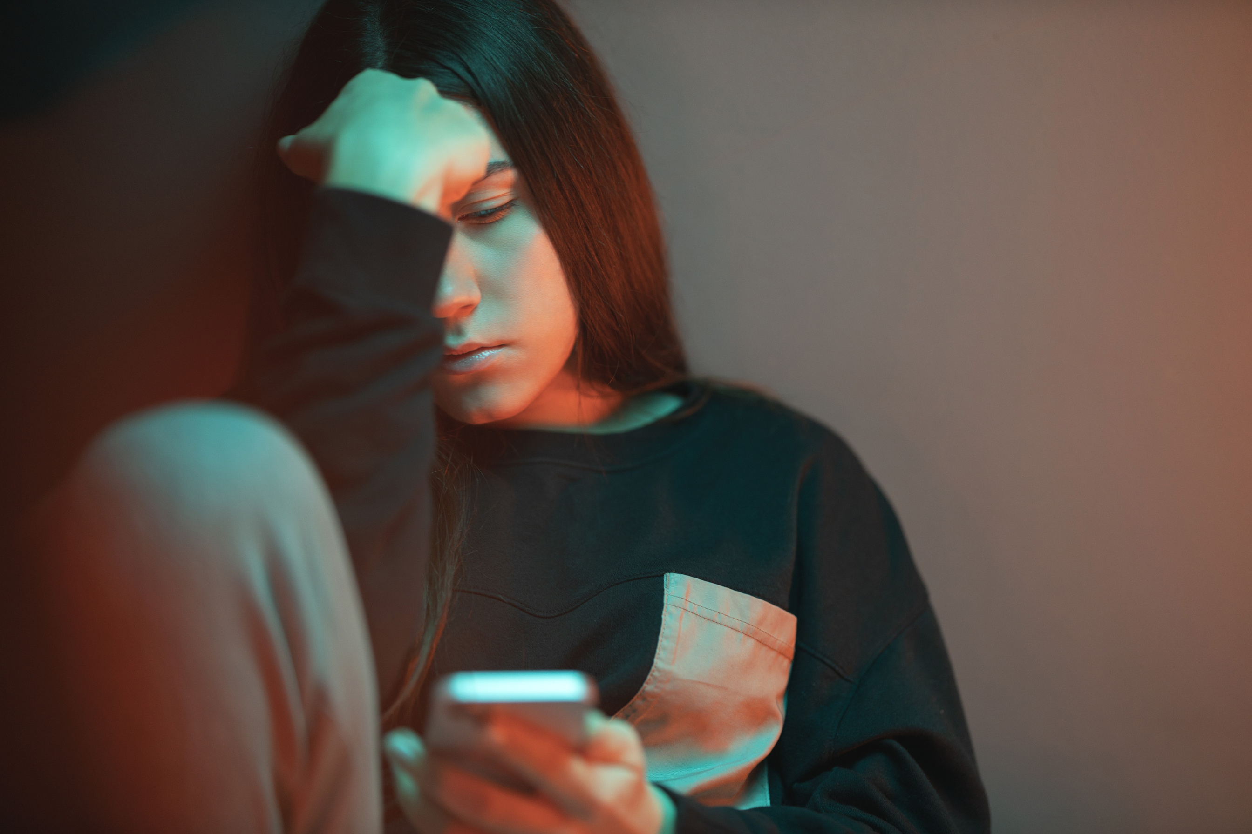
نقاط القوة
  الإمكانية الفيروسية: المحتوى قد ينتشر بسرعة بفضل الخوارزمية.
  التعبير الإبداعي: يشجع على الابتكار في المحتوى.
  التفاعل العالي: المستخدمون يقضون وقتًا طويلاً على التطبيق.
  تنوع المحتوى: يدعم مجالات متعددة من الترفيه إلى التعليم
نقاط الضعف
  عمر قصير للمحتوى: التريندات تتغير بسرعة.
  جمهور محدود: يتركز بشكل كبير على الشباب.
  مخاوف الخصوصية: قلق مستمر بشأن بيانات المستخدمين، خصوصًا الشباب

Slide 21
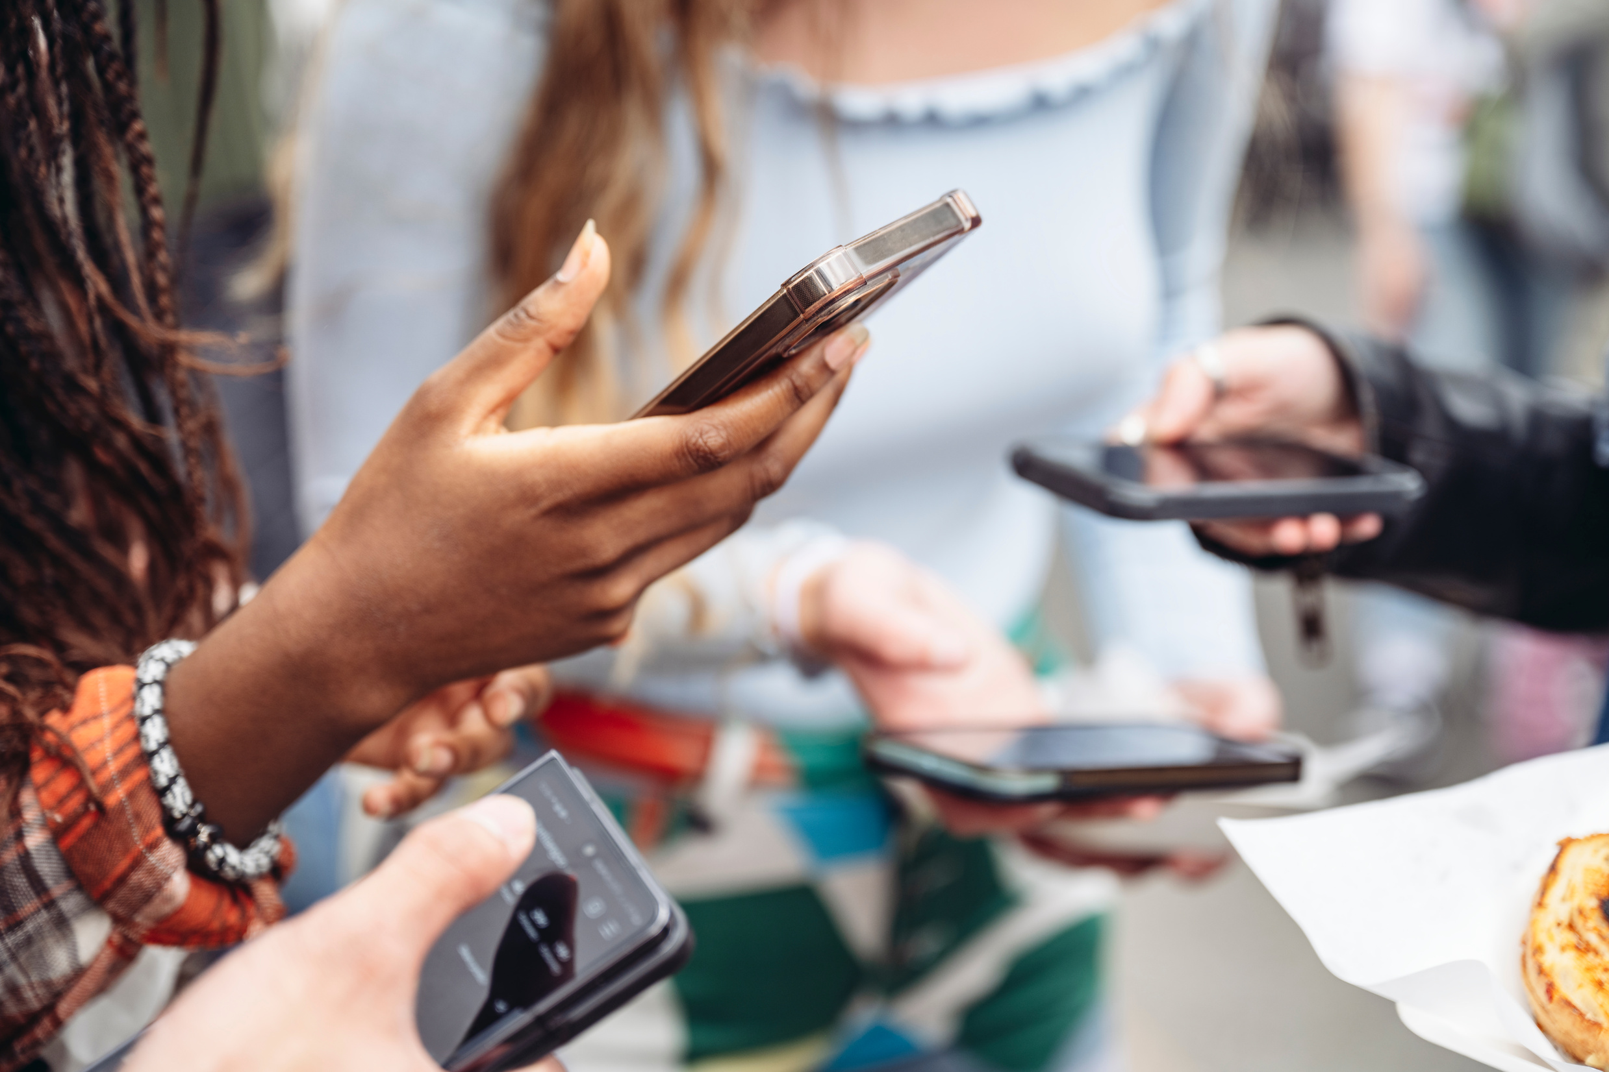
النشاط 2.2
لعبة البحث في وسائل التواصل الاجتماعي
(Social Media Scavenger Hunt)

Slide 22
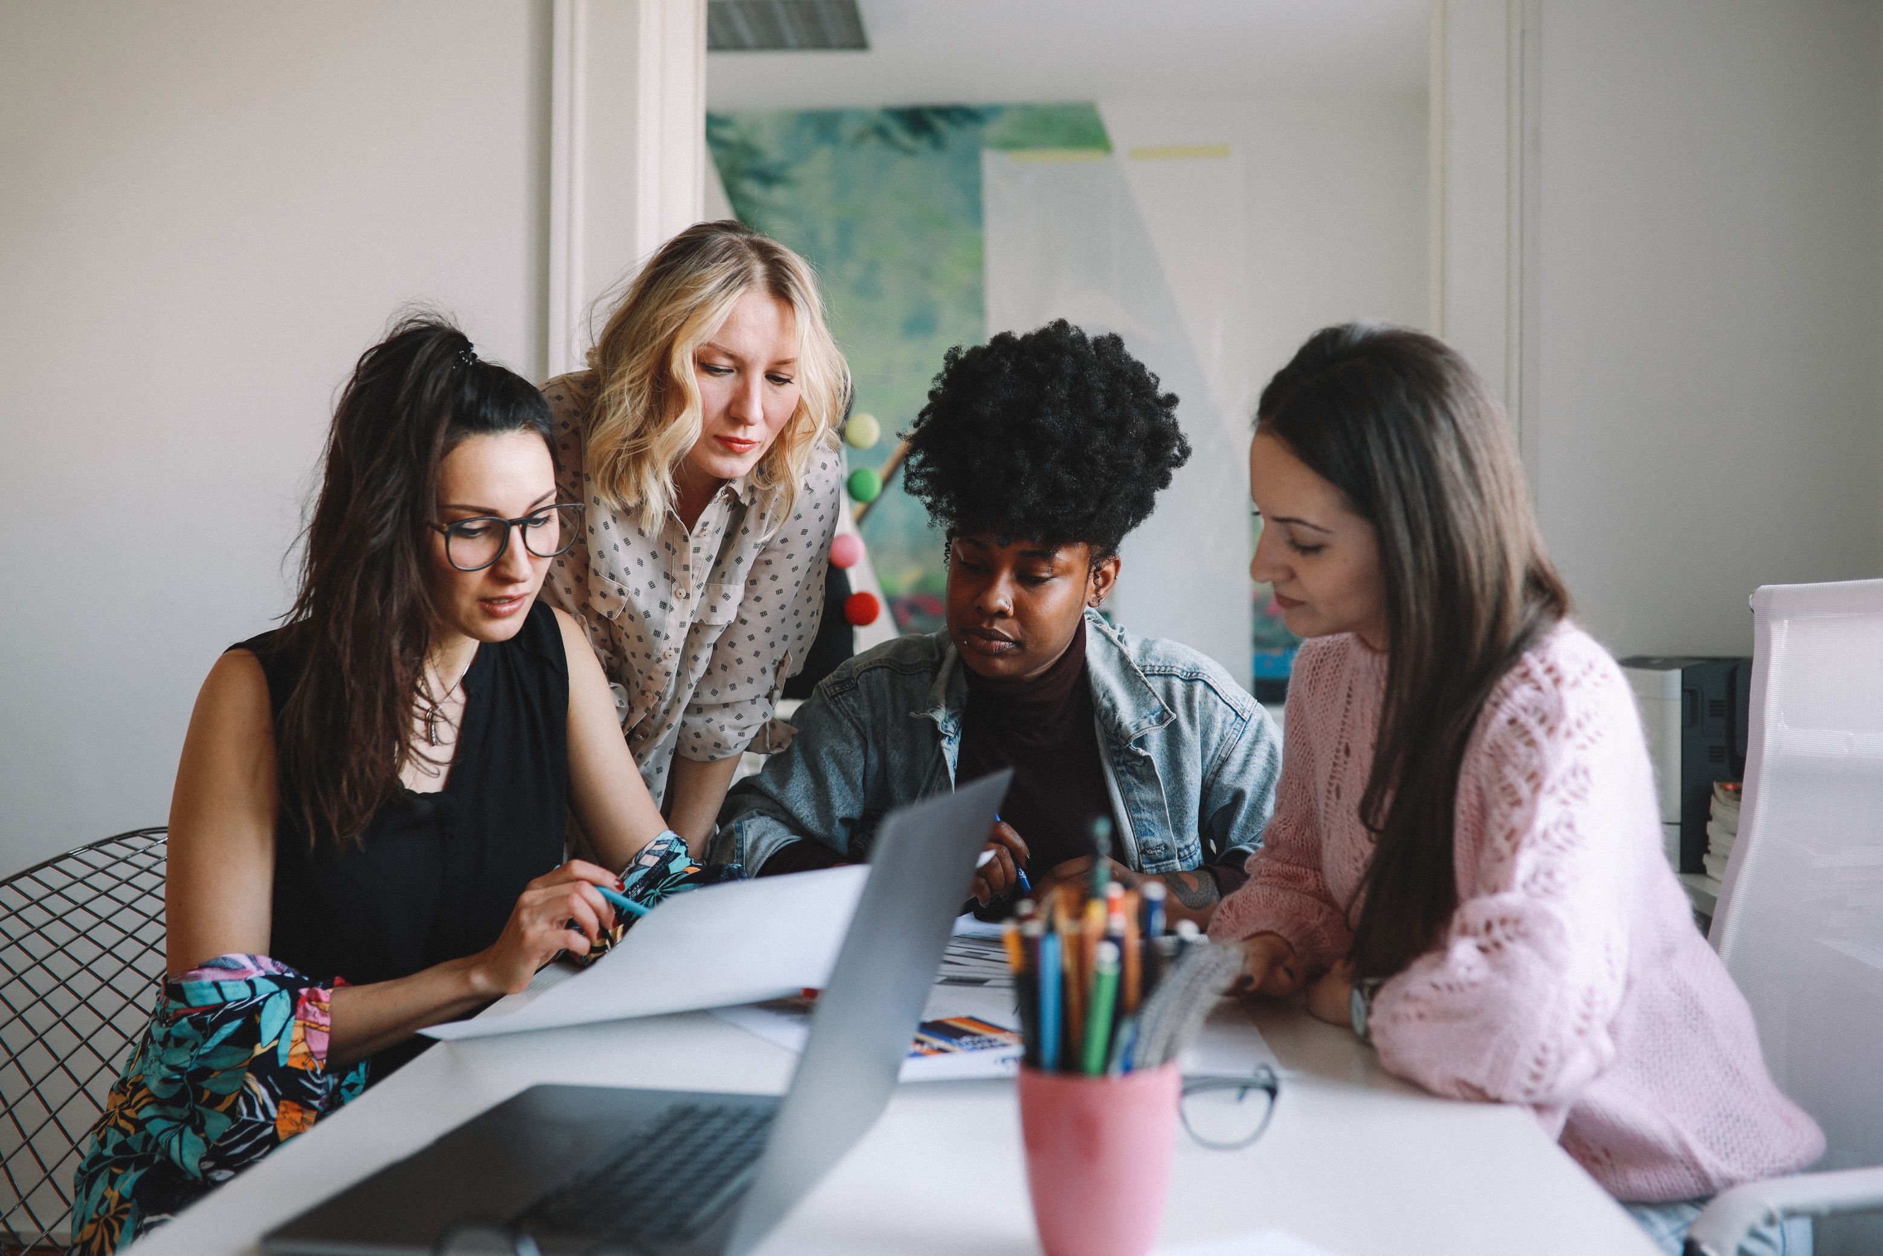
المهمة
  قسّم المجموعة إلى 4 فرق، كل فريق يُكلف بمنصة تواصل اجتماعي.
  أعطِ كل فريق أوراق العمل الخاصة بالمهام.
  لديهم 30 دقيقة لإنجازها، ثم يقدمون النتائج.

Slide 23

النشاط 2.3
المخاطر وتدابير السلامة على وسائل التواصل الاجتماعي

Slide 24
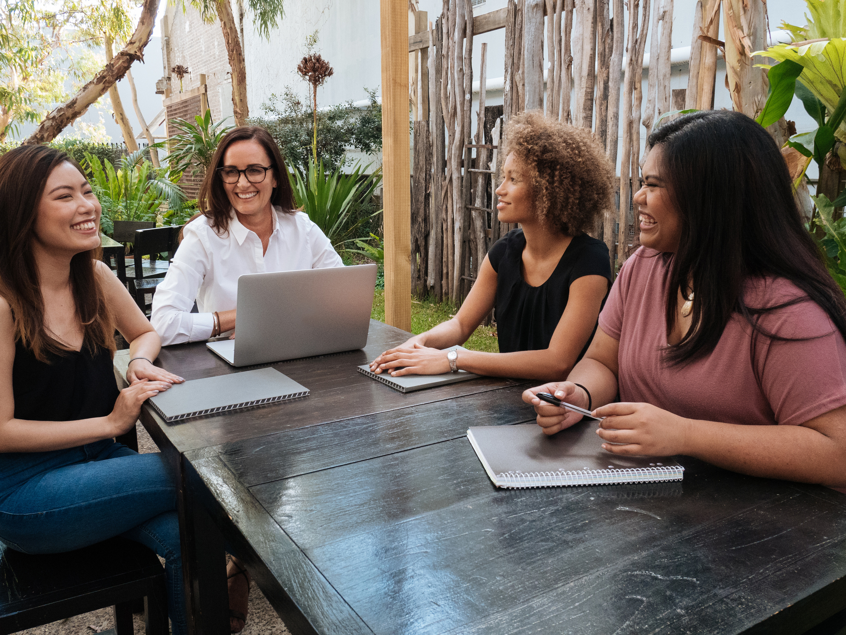
المهمة
  قسّم المجموعة إلى 4 فرق أو أكثر.
  أعطِ كل فريق سيناريو للنقاش وفقًا للأسئلة المحددة.
  الوقت المتاح: 20 دقيقة

Slide 25
أهم قضايا السلامة على وسائل التواصل الاجتماعي
INSTAGRAM
FACEBOOK
TIKTOK
YOUTUBE
خروقات الخصوصية
التنمر الإلكتروني
ضغط المؤثرين.
الأخبار المزيفة
الخصوصية
الاحتيال والتصيد
التحديات والمخاطر
انتهاك الخصوصية
المحتوى غير المناسب.
مشاكل حقوق الطبع والنشر الاحتيال خطاب الكراهية في التعليقات

Slide 26
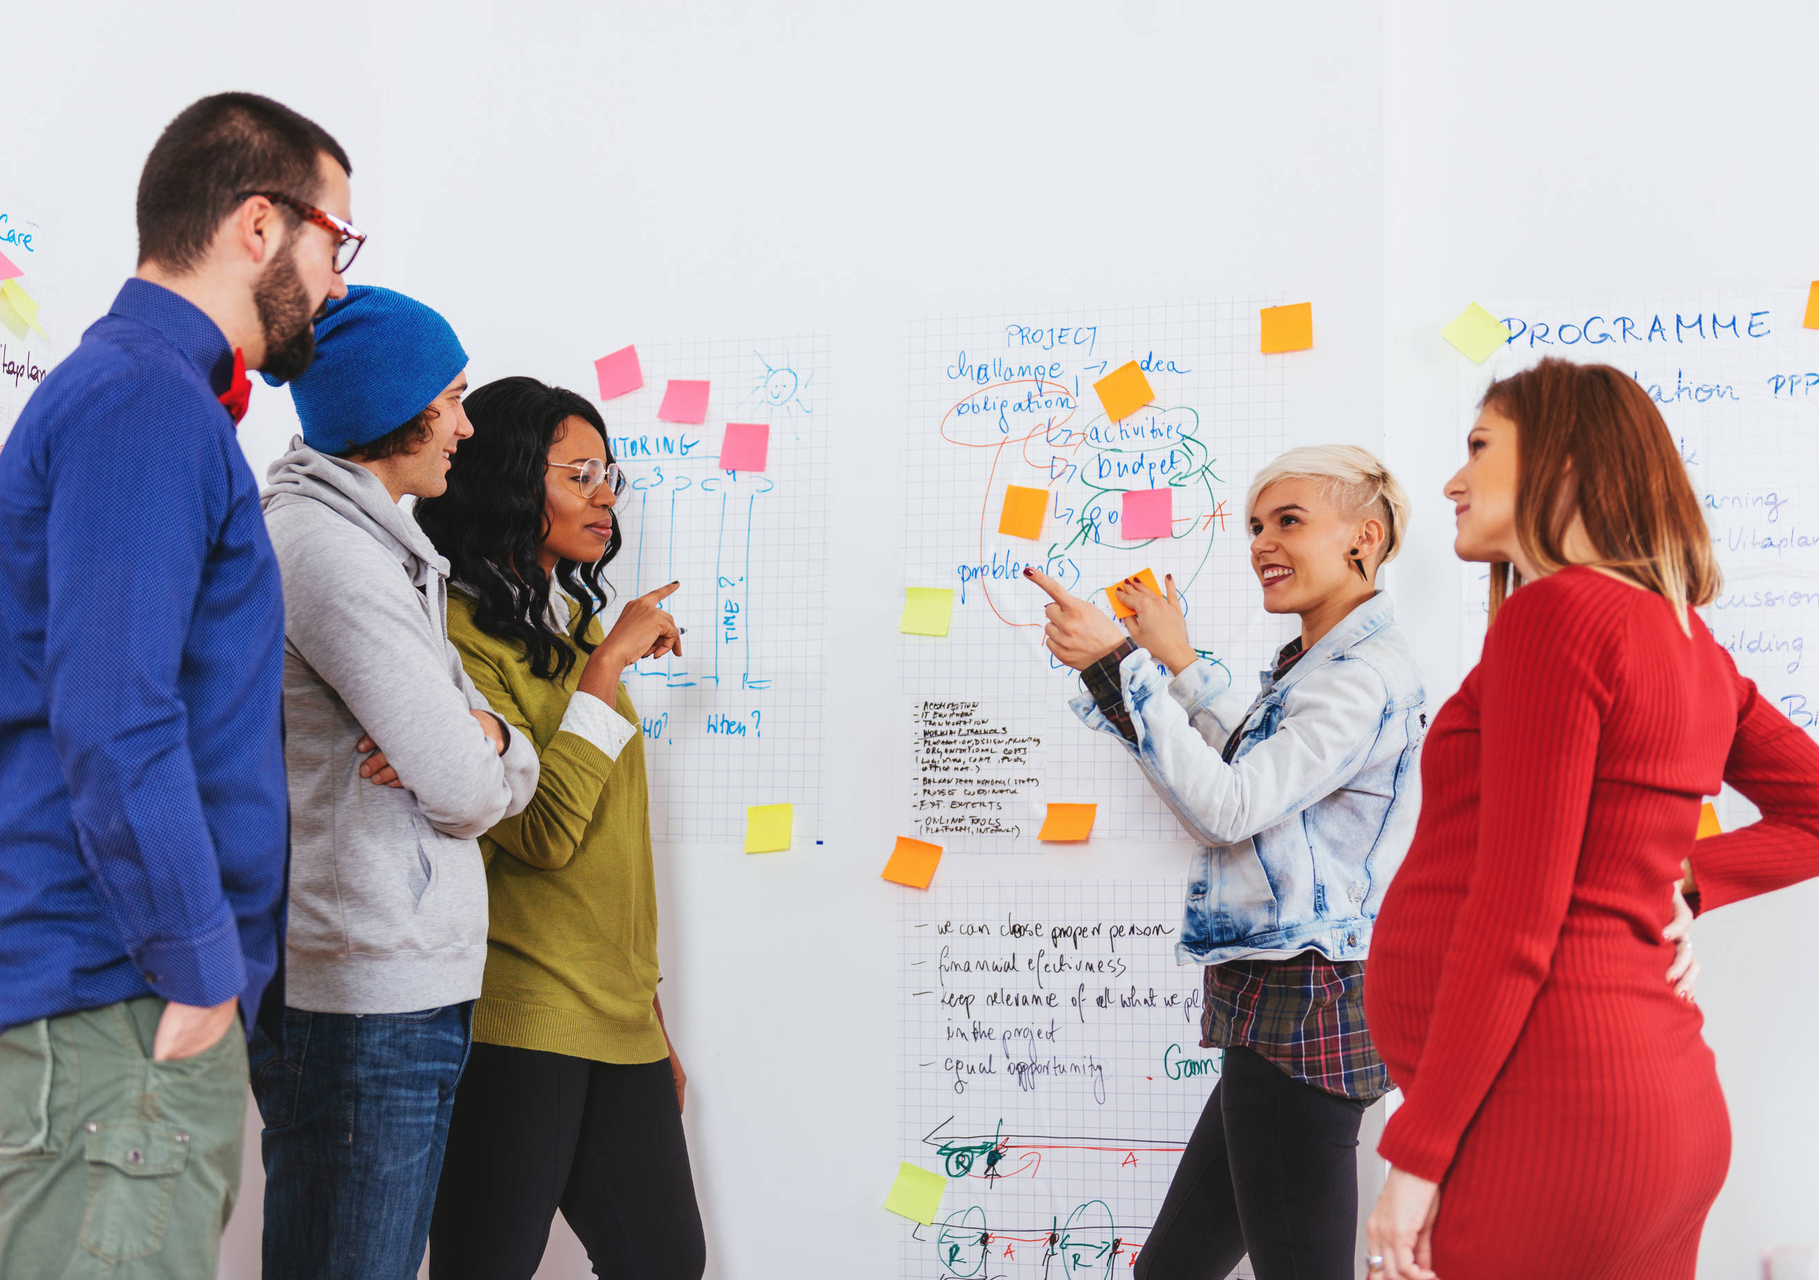
النشاط 2.4
إنشاء شخصية افتراضية (Persona)

Slide 27


ما هي الشخصية الافتراضية؟
ملف شخصي خيالي قائم على الجمهور المثالي الواقعي.
يصف الخلفية، الاحتياجات، الأهداف، التحديات، العادات، السلوكيات والدوافع.
يساعد على:
  رؤية العالم من منظور جمهورك.
  اختيار المنصة والصيغة المناسبة.
  التواصل بشكل يفهمه ويتفاعل معه

Slide 28

المهمة
  قسّم المشاركين إلى مجموعات صغيرة.
  أعطِ كل مجموعة قالبًا لإنشاء شخصية افتراضية.
  على كل مجموعة أن تُنشئ شخصية افتراضية مبنية على الأشخاص الذين يتعاملون معهم عادةً ويرغبون في الوصول إليهم بشكل أفضل

Slide 29

مثال لشخصية افتراضية (Persona Example)
  الاسم: أولينا.
  العمر: 35 سنة – أوكرانية، وصلت منذ 4 أشهر، تعيش مع ابنها المراهق.
  اللغة: الأوكرانية، بعض البولندية، القليل من الإنجليزية.
  الأجهزة: آيفون متوسط مع شريحة مدفوعة مسبقًا، واي فاي عام أحيانًا.
  المهارات الرقمية: متوسطة – تستخدم فيسبوك، إنستغرام، تيليغرام، يوتيوب؛ تنزّل التطبيقات؛ ليست واثقة دائمًا من إعدادات الخصوصية.
  الروتين اليومي: تعمل بدوام جزئي في متجر محلي، متصلة بالإنترنت غالبًا أثناء استراحة الغداء والمساء (1–2 ساعة يوميًا).
  الأهداف: تحسين اللغة المحلية (البولندية)، العثور على عمل أو تدريب مهني، البقاء على اتصال مع العائلة في أوكرانيا، متابعة أخبار المجتمع المحلي.
  التحديات: شبكة اجتماعية محدودة، صعوبة في التحقق من المعلومات الموثوقة، قلق من الاحتيال والمعلومات المضللة، صعوبة أحيانًا في المواقع الحكومية.

Slide 30

مثال لشخصية افتراضية (Persona Example)
  المصادر الموثوقة والشبكات: مجموعات فيسبوك للجالية الأوكرانية، قنوات تيليغرام خاصة بالمنظمات.
  تفضيلات المحتوى: فيديوهات قصيرة (1–3 دقائق) مع ترجمة أوكرانية، إنفوغرافيك مبسط، إرشادات بصرية خطوة بخطوة، أسلوب إيجابي ومشجع.
  الخصوصية: لا تشارك موقعها في الوقت الفعلي، تشارك الصور بشكل انتقائي مع العائلة والأصدقاء فقط.
  المنصات الأساسية: إنستغرام (صفحات الجالية، الأحداث، الوظائف)، تيك توك (نصائح اللغة، فيديوهات تحفيزية، ملخصات الأخبار).
  أفكار المحتوى:
  مقطع إنستغرام Reels: "3 فعاليات مجانية هذا الأسبوع".
  فيديو تيك توك قصير: "عبارات بولندية بسيطة للتسوق".
  قصص إنستغرام مميزة: "مساعدة للأوكرانيين" (سكن، وظائف، دورات لغة).

Slide 31

أسئلة للتفكير و التأمل
  ما الرؤى الجديدة التي حصلت عليها حول جمهورك المستهدف أثناء إنشاء الشخصية الافتراضية؟
  كيف يغيّر التفكير من منظور الشخصية الافتراضية طريقة تخطيطك للمحتوى؟
  ما الخطوات التي يمكنك اتخاذها لضمان أن يكون محتواك محترمًا وحساسًا ثقافيًا؟

Slide 32
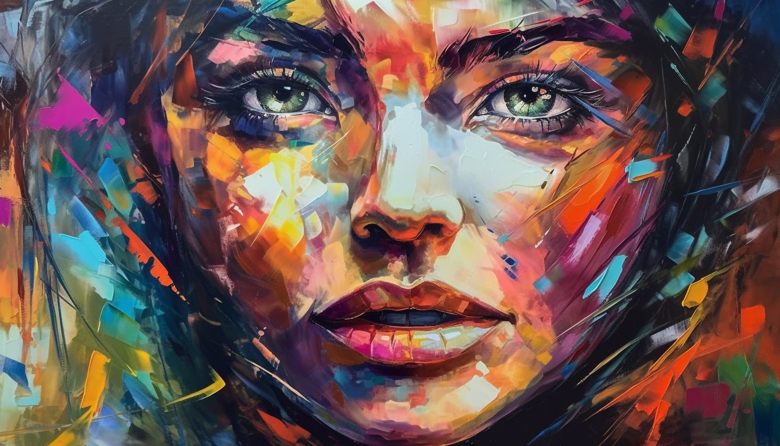

ممول من الاتحاد الأوروبي. الآراء الواردة تعبر عن رأي المؤلف (المؤلفين) فقط، ولا تعكس بالضرورة رأي الاتحاد الأوروبي أو الوكالة التنفيذية للتعليم والثقافة الأوروبية (EACEA).
لا يمكن تحميل الاتحاد الأوروبي أو الوكالة المسؤولية عنها
رقم المشروع: 2023-1-PL01-KA220-ADU-000156610
مزيد من المعلومات عن المشروع
https://www.remcreadwomen.eu/

Slide 33
"توقف عن الحلم وابدأ بالتنفيذ"

